Slide 1

EĞİTİMDE TOPLUMSAL CİNSİYET EŞİTLİĞİ
EĞİTİMDE TOPLUMSAL CİNSİYET EŞİTLİĞİNİN GELİŞTİRİLMESİ PROJESİ (ETCEP)
ve
HİZMETİÇİ EĞİTİM PROGRAMI TANITIMI
Eğitimde Toplumsal Cinsiyet
Eşitliğinin Geliştirilmesi
Teknik Destek Projesi

Slide 2



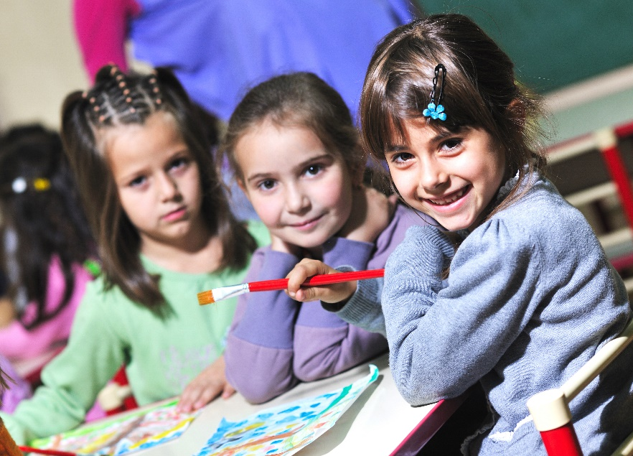
EĞİTİMDE TOPLUMSAL CİNSİYET EŞİTLİĞİNİN GELİŞTİRİLMESİ PROJESİ (ETCEP)
1-1. Oturum–Yansı No: 1/11

Slide 3


Yararlanıcı Kuruluş:
T.C. Milli Eğitim Bakanlığı
Ortaöğretim Genel Müdürlüğü
Proje Süresi
Eylül 2014-Eylül 2016
1-1. Oturum–Yansı No: 2/11

Slide 4
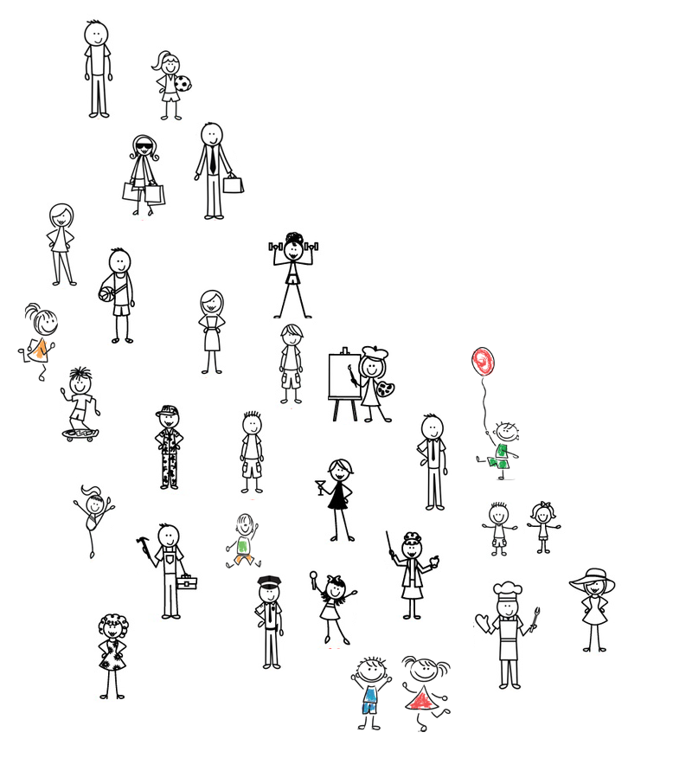

PROJENİN GENEL HEDEFİ
Tüm toplumu kapsayacak şekilde toplumsal cinsiyet eşitliğinin yaygınlaştırılmasına katkıda bulunmak
1-1. Oturum–Yansı No: 3/11

Slide 5


PROJENİN AMACI
Tüm eğitim sektöründe eşitlikçi ve toplumsal cinsiyete duyarlı bir yaklaşımın yaygınlaştırılması
Okullarda kız ve erkek öğrenciler için toplumsal cinsiyet eşitliğinin sağlanması
1-1. Oturum–Yansı No: 4/11

Slide 6

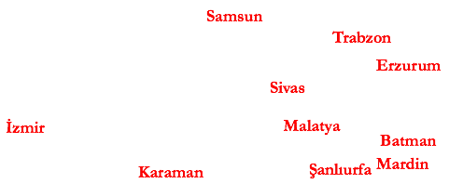
UYGULAMA ALANI
Her ilde dört okul olmak üzere
toplam 40 pilot okul
1-1. Oturum–Yansı No: 5/11

Slide 7
HEDEF GRUPLAR
Eğitim politikalarına yön verenler
MEB’in eğitim-öğretim ve idari personeli
Öğrenciler
Hükümet dışı kuruluşlar ve sivil toplum örgütleri
Ebeveynler
1-1. Oturum–Yansı No: 6/11

Slide 8
PROJE KAPSAMINDA…
…40 proje okulunda toplumsal cinsiyet eşitliğinin sağlanması için çalışmalar yürütüldü.
…10 ilde 189 eğitici yetiştirildi.
…10 ilde 542 kadın öğretmene liderlik ve girişimcilik eğitimi verildi.
…10 ilde 6.032 eğitim personeline toplumsal cinsiyet eşitliği eğitimi verildi.
…Okulların Toplumsal Cinsiyete Duyarlılık Açısından Değerlendirilmesi-Başlangıç Durum Değerlendirmesi ve İhtiyaç Analizi Raporu hazırlandı.
…Öğretim Programlarında ve Ders Programlarında Toplumsal Cinsiyet Araştırma ve Tavsiye Raporu hazırlandı (13 öğretim programı ve 82 ders kitabı).
…Eğitim Politikaları Analizi ve Eğitime İlişkin Mevzuat Araştırma ve Tavsiye Raporu hazırlandı.
1-1. Oturum–Yansı No: 7/11

Slide 9
UYGULAMAYA YÖNELİK MATERYALLER
Toplumsal Cinsiyet Eşitliğine Duyarlı Okul Standartları Kılavuzu
Toplumsal Cinsiyet Eşitliğine Duyarlı Okul Standartları El Kitabı
Toplumsal Cinsiyet Eşitliği Sertifika Programı El Kitabı
Eğitimde Toplumsal Cinsiyet Eşitliği Hizmetiçi Eğitim El Kitabı
Okul Temelli Toplumsal Cinsiyet Eşitliği Kampanya Kılavuzu
İyi Uygulama Örnekleri Kitapçığı
1-1. Oturum–Yansı No: 8/11

Slide 10
EĞİTİMDE TOPLUMSAL CİNSİYET EŞİTLİĞİ HİZMETİÇİ EĞİTİMİNİN AMACI
Katılımcıların toplumsal cinsiyet eşitliği konusundaki farkındalıklarını arttırmak ve görev alanlarında eğitimde toplumsal cinsiyet eşitliğinin geliştirilmesi için gerekli becerileri kazanmalarını sağlamaktır.
1-1. Oturum–Yansı No: 9/11

Slide 11
EĞİTİMDE TOPLUMSAL CİNSİYET EŞİTLİĞİ HİZMETİÇİ EĞİTİMİNİN HEDEFLERİ
Bu eğitimi tamamlayan katılımcılar;
Cinsiyet, toplumsal cinsiyet, toplumsal cinsiyet eşitliği ile ilgili temel kavramları açıklar.
Toplumsal cinsiyet eşitliğine duyarlı okul standartlarını ve hedeflerini tanır, önemini fark eder.
Toplumsal cinsiyet eşitliğine duyarlı okul olma sürecini tanımlar.
Toplumsal cinsiyet eşitliğine duyarlı eğitim politikaları ve mevzuatı hakkında bilgi sahibi olur, çıkarımlarda bulunur.
Toplumsal cinsiyet eşitliği konusunda farkındalık yaratma süreç ve yöntemlerini bilir.
Görev alanlarında eğitimde toplumsal cinsiyet eşitliğinin geliştirilmesi için gerekli becerileri kazanır.
1-1. Oturum–Yansı No: 10/11

Slide 12
EĞİTİMDE TOPLUMSAL CİNSİYET EŞİTLİĞİ HİZMETİÇİ EĞİTİM PROGRAMI
OTURUM | SAAT | 1. GÜN | 2. GÜN | 3. GÜN | 4. GÜN | 5. GÜN
1. Oturum | 09:30-10:50 | Açılış, Tanışma, Beklentilerin Alınması, Proje Tanıtımı, Program Tanıtımı | Toplumsal Cinsiyet Eşitliğine Duyarlı Okul Standartlarının Okullarda Kullanımı | TCE Duyarlı Eğitim Ortamları ve Süreçleri: Kişiler Arası İlişkiler ve İletişim, Öğretmen Tutum ve Davranışları, Veli İletişimi | TCE Duyarlı Okul Yönetimi: Performans Değerlendirme, Veli İşbirliği, Güvenlik | TCE Duyarlı Eğitim Politikaları ve Mevzuatı-1
 | 10:50-11:10 | Ara | Ara | Ara | Ara | Ara
2. Oturum | 11:10-12:30 | Toplumsal Cinsiyet Eşitliği-1 | TCE Duyarlı Eğitim Ortamları ve Süreçleri: Sınıf İçi Uygulamalar, Öğretim Programları ve Materyalleri | TCE Duyarlı Eğitim Ortamları ve Süreçleri: Rehberlik Hizmetleri, Şiddet ve Zorbalığın Önlenmesi | TCE Duyarlı Okul Yönetimi: Bina Kullanımı ve Fiziksel Kapasite | TCE Duyarlı Eğitim Politikaları ve Mevzuatı-2
 | 12:30-13:30 | Öğle Arası | Öğle Arası | Öğle Arası | Öğle Arası | Öğle Arası
3. Oturum | 13:30-14:50 | Toplumsal Cinsiyet Eşitliği-2 | TCE Duyarlı Eğitim Ortamları ve Süreçleri: Öğretim Programları ve Materyalleri | TCE Duyarlı Okul Yönetimi: Planlama ve Uygulama, İnsan Kaynağı Geliştirme, İlişkiler ve İletişim | TCE Duyarlı Okul Standartlarının Okullarda Kullanımı: Uygulama Çalışması-1 | TCE Konusunda Farkındalık Yaratma-1
 | 14:50-15:10 | Ara | Ara | Ara | Ara | Ara
4. Oturum | 15:10-16:30 | Toplumsal Cinsiyet Eşitliği-3 | TCE Duyarlı Eğitim Ortamları ve Süreçleri: Öğrenci Değerlendirme, Temsil ve Etkinliklere Katılım | TCE Duyarlı Okul Yönetimi: Çalışan Desteği, Katılım, Görev Dağılımı | TCE Duyarlı Okul Standartlarının Okullarda Kullanımı: Uygulama Çalışması-2 | TCE Konusunda Farkındalık Yaratma-2 Eğitimin Değerlendirilmesi
1-1. Oturum–Yansı No: 11/11

Slide 13
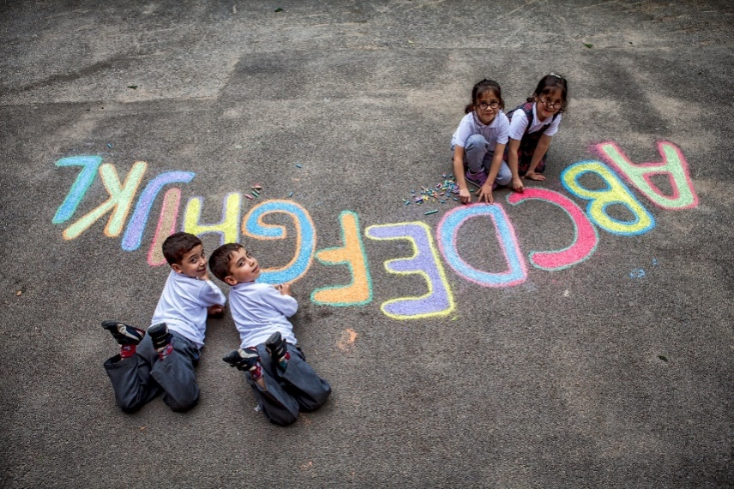
Teşekkürler!

